Slide 1

Gestão Documental OC
Sistema de Administração dos Transportes – SAT
5 de Julho de 2022

Slide 2

Gestão Documental – Anterior Metodologia Física

Slide 3

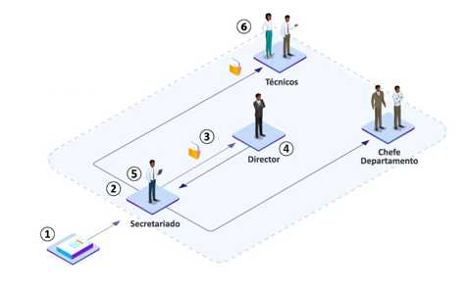
Gestão Documental – Anterior Metodologia Física
Fluxo Documental
1. | Entrada documental através do serviço de Expediente e Secretariado de cada Gabinete.
2. | Documentação processada manualmente pelo serviço de Expediente e Secretariado e arquivada temporariamente numa pasta.
3. | Documentação remetida ao Director do Gabinete no mesmo dia, mas sem acesso imediato à mesma.
4. | Documentação analisada pelo Director, e é exarado um Despacho à mão, à margem do documento. A correspondência retorna ao Secretariado.
5. | O Secretariado procede ao arquivamento da documentação ou à transcrição do Despacho.
6. | O Secretariado é responsável pela distribuição documental interna ou externa de acordo com o Despacho exarado.

Slide 4
Gestão Documental – Actual Metodologia Física e Digital

Slide 5
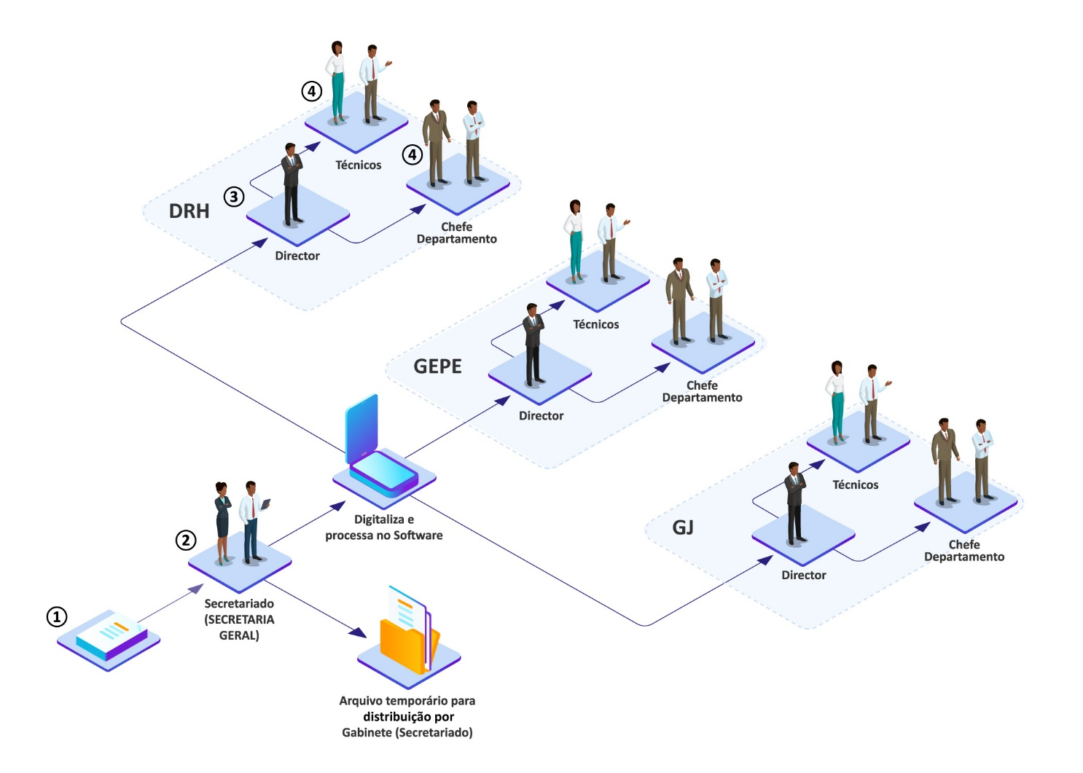
Gestão Documental – Actual Metodologia Física e Digital
Fluxo Documental
1. | Entrada (e saída) documental através do serviço de Expediente e Secretariado da Secretaria Geral.
2. | Documentação digitalizada pelo serviço de Expediente e Secretariado da Secretaria Geral e enviada de imediato através do SAT ao Director do Gabinete respectivo. A documentação física é arquivada temporariamente numa pasta a distribuir no final do dia.
3. | A documentação digitalizada é analisada pelo Director e o mesmo elabora um Despacho electrónico.
4. | O Director distribui a documentação digitalmente ao Chefe de Departamento e/ou técnico, atribuindo as tarefas necessárias.
5. | Posteriormente, a documentação digitalizada deve seguir o fluxo inverso (técnico, Chefe de Departamento, Director), para assinatura das partes relevantes, ou conclusão do processo internamente.

Slide 6
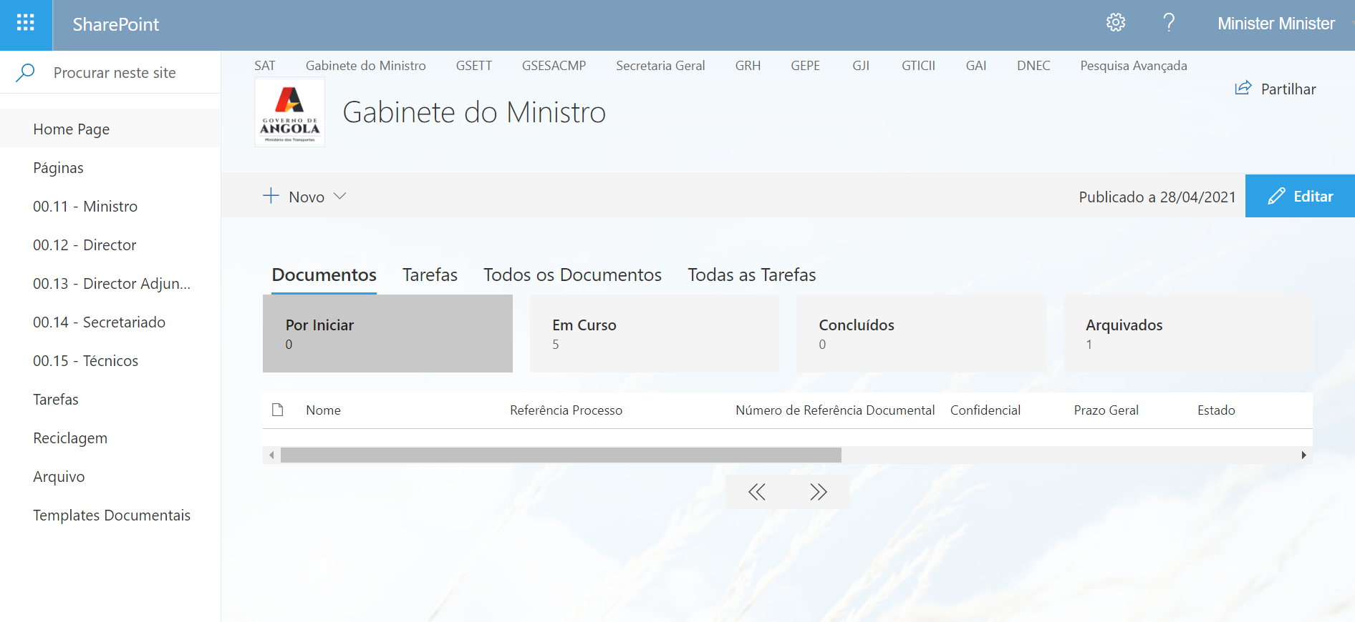
Gestão Documental – Actual Metodologia Física e Digital
Painel de Controlo Documental do Gabinete do Ministro no Sistema de Administração dos Transportes (SAT)

Slide 7
Gestão Documental – Futuro – Integração no Sector

Slide 8
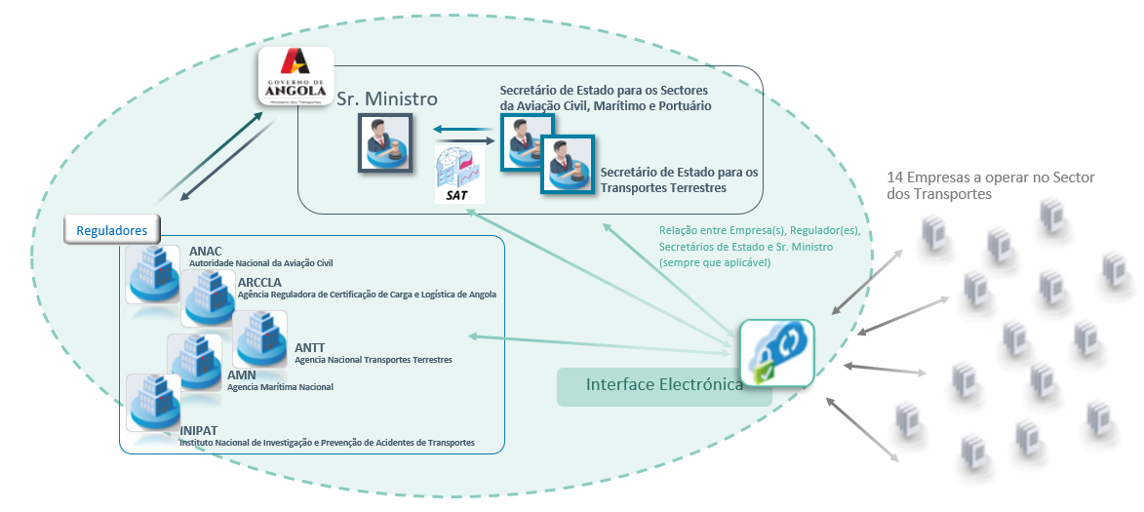
Gestão Documental – Futuro – Integração no Sector
Eventual Fluxo Documental da Integração do SAT no Sector dos Transportes

Slide 9



